Slide 1
Projeto Individual
Silvio Cesar Pintor Tavares

Slide 2


Slide 3
Por que Xbox?
Comecei a jogar com 11 anos no PlayStation
Ganhei meu primeiro Xbox com 14 anos
Jogos online
Comunidade da plataforma
Suporte sensacional

Slide 4

Amizades Online

Slide 5

Comunicação

Slide 6

Trabalho em Equipe

Slide 7

Espirito Esportivo

Slide 8


Slide 9

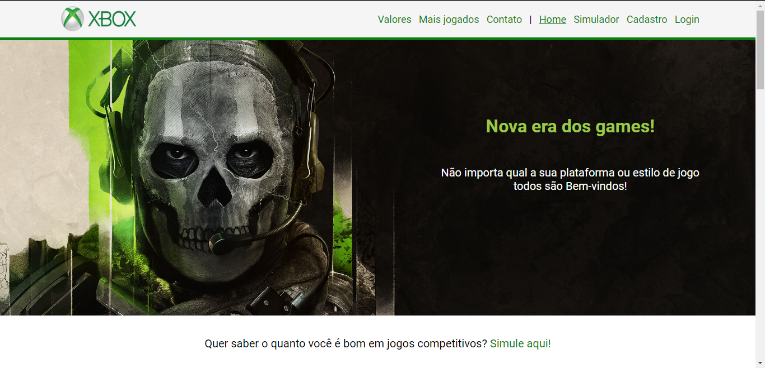
Aplicação Web Local

Slide 10
Desafios e Superações
Front-end
Entender a API
Ideias
Pedir ajuda

Slide 11
Agradecimentos
Professor Rafael de PI
Meu primo Bruno Tavares
Meu grupo de PI

Slide 12
Obrigado!

